Slide 1












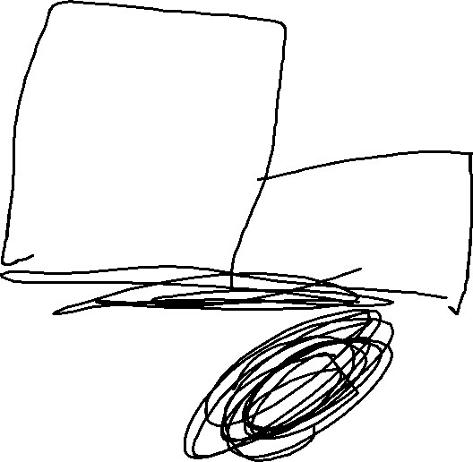

Emmanuel Camacho López

Slide 3
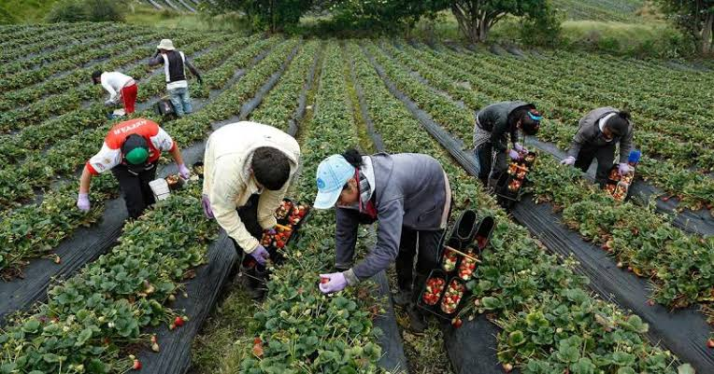

Slide 4














Slide 5






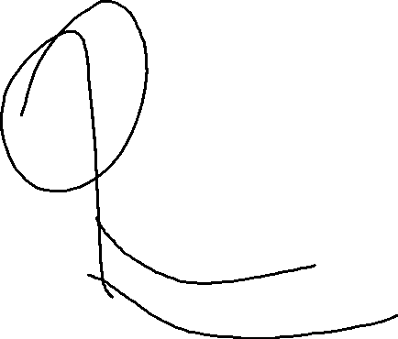


















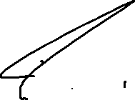





Qué quiero hacer en 1,5,10

Slide 6













Lo que quiero Hacer en 1,5,10 años

